Slide 1
TEXT MINING – KỸ THUẬT TRÍCH XUẤT THÔNG TIN TỪ VĂN BẢN
BÁO CÁO MÔN KHAI KHOÁNG DỮ LIỆU
GVHD: Hà Thị Thúy Vi
Nhóm 2:
Nguyễn Huỳnh Hữu Tài - MSSV:110117058
Nguyễn Khánh Duy - MSSV:110117070
Phan Tuấn Kiệt - MSSV:110117074

Slide 2
NỘI DUNG
1
Giới thiệu sơ lược về Data Mining
2
Khai phá dữ liệu văn bản
3
Phân tích dữ liệu văn bản và trích xuất thông tin
4
Các phương pháp trích xuất văn bản
5
Bài toán ví dụ
6
Kết luận và đánh giá

Slide 3
Phần 1 : Giới thiệu DATA MINING
Khai phá dữ liệu (data mining) Là quá trình tính toán để tìm ra các mẫu trong các bộ dữ liệu lớn liên quan đến các phương pháp tại giao điểm của máy học, thống kê và các hệ thống cơ sở dữ liệu. Đây là một lĩnh vực liên ngành của khoa học máy tính.

Slide 4
Phần 2 : Khai phá dữ liệu văn bản
Một số bài toán chính về Data Ming:
Bài toán phân lớp: Tìm một ánh xạ từ mẫu dữ liệu vào một trong các lớp cho trước.
Bài toán hồi quy: Tìm một ánh xạ hồi quy từ mẫu dữ liệu vào một biến dự đoán giá trị thực.
Bài toán lập nhóm: Là việc mô tả chung để tìm ra các tập xác định hữu hạn hay các loại mô tả dữ liệu.
Bài toán tổng kết: Là việc đi tìm một mô tả chung tóm tắt cho một tập con dữ liệu.

Slide 5
Phần 2 : Khai phá dữ liệu văn bản
Khai thác văn bản (text mining) là một nhánh của data mining nhằm tìm kiếm và trích xuất thông tin nằm trong văn bản.
Do thông tin được lưu trữ dưới dạng nguyên sơ là văn bản.
Text Mining khá phức tạp so với các kỹ thuật khác vì phải thực hiện trên văn bản ở dạng phi cấu trúc và tính mở khá cao.

Slide 6
Phần 2 : Khai phá dữ liệu văn bản
Khai phá dữ liệu là giai đoạn chủ yếu phát hiện tri thức từ CSDL.
Bao gồm: thử tìm mô hình phù hợp với dữ liệu và tìm các mẫu hình tri thức từ dữ liệu theo mô hình đó.
Tính hữu dụng rất cao và được sử dụng rộng rãi.
Tóm lại Data Mining là xác định mẫu từ CSDL, sử dụng các kỹ thuật có sẵn như học máy, nhận dạng, ứng dụng AI mạng nowrron nhân tạo.

Slide 7
Phần 2 : Khai phá dữ liệu văn bản
Phân loại văn bản (textcategorization)
Khai phá văn bản chia thành các vấn đề nhỏ hơn bao gồm phân loại:
Gôm cụm văn bản (textclustering)
Rút trích thực thể (entityextraction)
Phân tích quan điểm (sentiment analysis)
Tóm tắt tài liệu (documentsummarization)
Mô hình hóa quan hệ giữa các thực thể (entity relation modeling).
Notes:
Khai phá văn bản chia thành các vấn đề nhỏ hơn bao gồm phân loại văn bản (textcategorization), gom cụm văn bản (textclustering), rút trích thực thể (entityextraction), phân tích quan điểm (sentiment analysis), tóm tắt tài liệu (document summarization), và mô hình hóa quan hệ giữa các thực thể (entity relation modeling).

Slide 8
Phần 2 : Khai phá dữ liệu văn bản
Các bài toán liên quan đến Text Mining
01
02
03
04
05
06
07
08
Thu nhập thông tin
Bản thân các kỹ thuật khai phá dữ liệu
Phân loại văn bản
Chiết xuất thông tin
Hiển thị trực quan
Công nghệ CSDL
Lập đoạn
Học máy

Slide 9
Phần 3 : Phân tích dữ liệu văn bản và trích xuất thông tin
1/ Trích xuất thông tin
Trích xuất thông tin (Information Retrieval - IR) là một khái niệm được phát triển song song với các hệ thống cơ sở dữ liệu.
IR và các hệ thống cơ sở dữ liệu tập trung vào những loại dữ liệu hoàn toàn khác nhau, một số bài toan quan trọng cần phải tính đến trong cơ sở dữ liệu nhưng lại không cần phải quan tâm trong IR.

Slide 10

Phần 3 : Phân tích dữ liệu văn bản và trích xuất thông tin
2/ Độ đo cơ bản cho trích xuất văn bản
Precision: là tỷ lệ các tài liệu được trả về thực sự có liên quan đến tài liệu truy vấn

Slide 11

Phần 3 : Phân tích dữ liệu văn bản và trích xuất thông tin
2/ Độ đo cơ bản cho trích xuất văn bản
Recall: là tỷ lệ các tài liệu có liên quan đến tài liệu truy vấn và trên thực tế được trích xuất trả về.

Slide 12

Phần 3 : Phân tích dữ liệu văn bản và trích xuất thông tin
2/ Độ đo cơ bản cho trích xuất văn bản
Một hệ thống IR cần phải cân đối giữa recall và precision, bởi vậy một độ đo khác cũng thường được sử dụng đó là Fscore, được xây dựng dựa trên recall và precision.

Slide 13
Phần 4 : Các phương pháp trích xuất văn bản
1/ Phương pháp lựa chọn tài liệu
Đối với phương pháp lựa chọn tài liệu, câu truy vấn được xem như một ràng buộc cụ thể cho việc lựa chọn các tài liệu có liên quan.
Một ví dụ điển hình cho phương pháp này đó là mô hình trích xuất boolean (Boolean retrieval model), trong đó mỗi tài liệu được biểu diễn bởi một tập các từ khóa và người sử dụng sẽ cung cấp một biểu thức boolean các từ khóa, chẳng hạn như “car AND repair shops”, “tea OR coffee”, hoặc “database system BUT NOT Oracle.

Slide 14
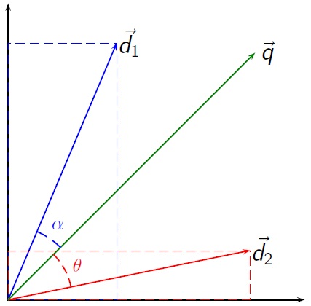
Phần 4 : Các phương pháp trích xuất văn bản
2/ Phương pháp sắp xếp tài liệu
Phương pháp sắp xếp tài liệu sử dụng truy vấn để sắp xếp các tài liệu theo thứ tự liên quan.
Tiếp cận phổ biến nhất hiện nay, đó là mô hình không gian vector (vector space model - VSM).

Slide 15
Phần 4 : Các phương pháp trích xuất văn bản
3/ Token hóa
Bước đầu tiên của việc trích xuất văn bản đó là định nghĩa các từ khóa đại diện cho các tài liệu, bước tiền xử lý này thường được gọi là token hóa (tokenization).
Ví dụ: nhóm các từ “drug”, “drugged” và “drugs” sẽ cùng chia sẻ chung một từ gốc là “drug”.
drug
drugged
drugs
tokenization
drug

Slide 16



Phần 4 : Các phương pháp trích xuất văn bản
4/ Mô hình hóa tài liệu
Giả sử một dataset gồm d tài liệu (document) và t từ khóa (term), chúng ta có thể mô hình hóa mỗi tài liệu thành một vecotr v trong không gian t chiều R^t.

Slide 17

Phần 4 : Các phương pháp trích xuất văn bản
5/ Độ đo tương tự
Bởi các tài liệu tương tự nhau là những tài liệu có tần số từ tương đối (relative termfrequency) giống nhau, nên chúng ta có thể đo độ tương tự giữa các tài liệu hoặc giữa một tài liệu trong dataset với tài liệu truy vấn dựa vào bảng tần số.

Slide 18
Phần 5 : Bài toán ví dụ
Bài toán phân lớp (classification) và bài toán gom cụm (cluster) là hai bài toán lớn trong lĩnh vực Machine Learnig (ML). Bài toán phân lớp là quá trình phân lớp một đối tượng dữ liệu vào một hay nhiều lớp đã cho trước nhờ một mô hình phân lớp (model). Mô hình này được xây dựng dựa trên một tập dữ liệu được xây dựng trước đó có gán nhãn (hay còn gọi là tập huấn luyện). Quá trình phân lớp là quá trình gán nhãn cho đối tượng dữ liệu.

Slide 19
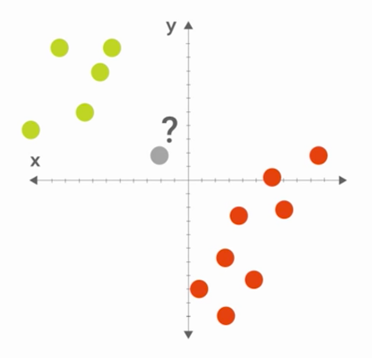
Phần 5 : Bài toán ví dụ
Như vậy, nhiệm vụ của bài toán phân lớp là cần tìm một mô hình phần lớp để khi có dữ liệu mới thì có thể xác định được dữ liệu đó thuộc vào phân lớp nào.
Có nhiều bài toán phân lớp dữ liệu như phân lớp nhị phân (binary), phân lớp đa lớp (multiclass), phân lớp đa trị.

Slide 20
Phần 5 : Bài toán ví dụ
Bài toán phân lớp nhị phân là bài toán gắn nhãn dữ liệu cho đối tượng vào một trong hai lớp khác nhau dựa vào việc dữ liệu đó có hay không có các đặc trưng (feature) của bộ phân lớp

Slide 21
Phần 5 : Bài toán ví dụ
Bài toán phân lớp đa lớp là quá trình phân lớp dữ liệu với số lượng lớp lớn hơn hai. Như vậy với từng dữ liệu chúng ta phải xem xét và phân lớp chúng vào những lớp khác nhau chứ không phải là hai lớp như bài toán phân lớp nhị phân.
Và thực chất bài toán phân lớp nhị phân là một bài toán đặt biệt của phân lớp đa lớp.

Slide 22
Phần 5 : Bài toán ví dụ
Các cách thực hiện phân lớp
Bước 1: Chuẩn bị tập dữ liệu huấn luyện (dataset) và rút trích đặc trưng (feature extraction)
Bước 2: Xây dựng mô hình phân lớp (classifier model)
Bước 3: Kiểm tra dữ liệu với mô hình (make prediction)
Bước 4: Đánh giá mô hình phân lớp và chọn ra mô hình tốt nhất.

Slide 23
Phần 5 : Bài toán ví dụ
Bài toán hồi quy:
Một hôm đẹp trời, tôi sử dụng ứng dụng xe taxi để đặt 1 chuyến đi từ nhà tôi đến Ao Bà Ôm dài 20km nhưng xui thay ứng dụng này mất khả năng tính toán thành tiền và tài xế đen đủi không thể biết được số tiền chính xác mà tôi cần phải trả.
May mắn thay, tôi vẫn còn truy cập được vào lịch sử các chuyến đi của mình như bảng bên dưới, liệu rằng dựa trên những thông tin này tôi có thể tính được số tiền mà tôi cần trả cho 20km ngày hôm nay?

Slide 24
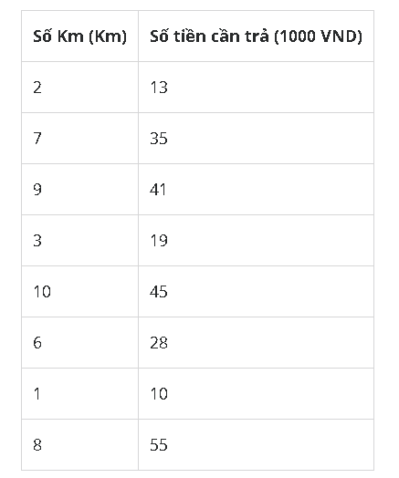
Phần 5 : Bài toán ví dụ
Bài toán hồi quy:
Giả sử Số KM tôi đi và số tiền cần trả taxi phụ thuộc tuyến tính vào nhau, tức là số KM tăng thì số tiền cần trả taxi tăng hoặc số KM giảm thì số tiền cần trả taxi giảm, tôi có thể tìm ra được 1 hàm biểu thị được mối quan hệ giữa 2 đại lượng này không?

Slide 25
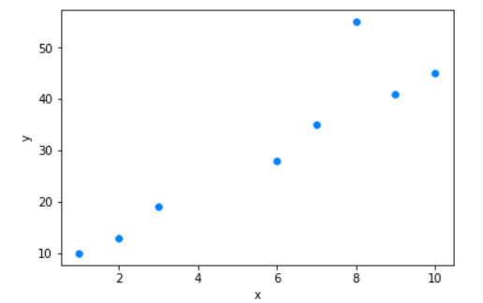
Phần 5 : Bài toán ví dụ
Bài toán hồi quy:
Các đại lượng được vẽ thành biểu đồ dạng vector.

Slide 26
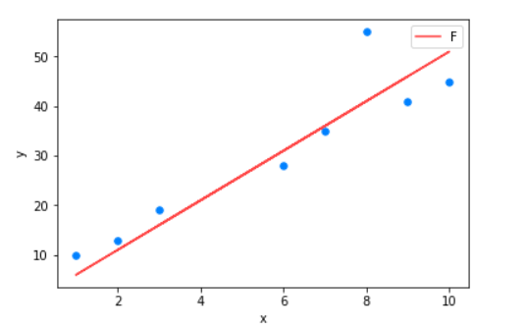
Phần 5 : Bài toán ví dụ
Bài toán hồi quy:
Bài toán của chúng ta là phải đi tìm hàm F thể hiện được mối quan hệ giữa Yvà X có dạng Y= aX + b. Chú ý X và Y đều là ma trận/vector.

Slide 27

Phần 5 : Bài toán ví dụ
Bài toán hồi quy:
Gọi Số KM là X và số tiền cần phải trả là Y. Gọi là hàm chúng ta sẽ dự đoán.

Slide 28
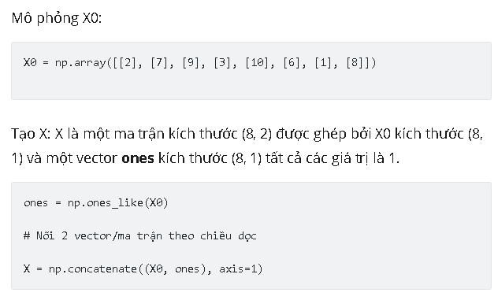
Phần 5 : Bài toán ví dụ
Bài toán hồi quy:
Đầu tiên chúng ta phải tìm ℴ

Slide 29
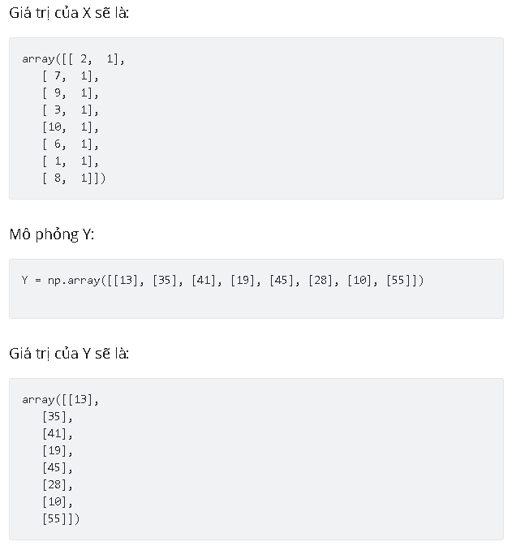
Phần 5 : Bài toán ví dụ
Bài toán hồi quy:Chúng ta xác định được các giá trị

Slide 30
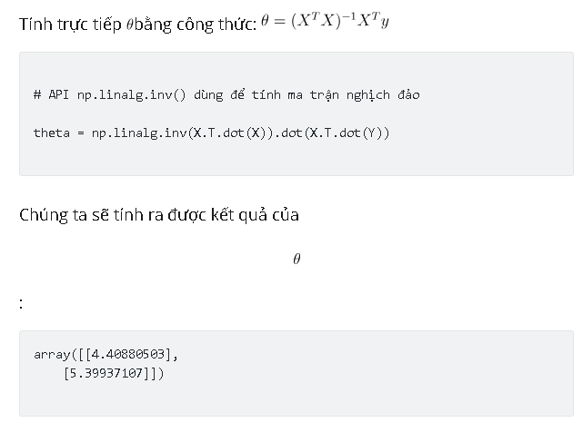
Phần 5 : Bài toán ví dụ
Bài toán hồi quy: Tìm được o

Slide 31

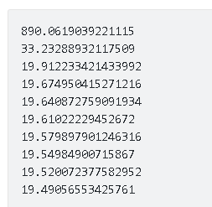
Phần 5 : Bài toán ví dụ
Bài toán hồi quy: Tạo hàm tính gradient theo công thức
Bài toán hồi quy: Tính được các giá trị theo bảng sau

Slide 32
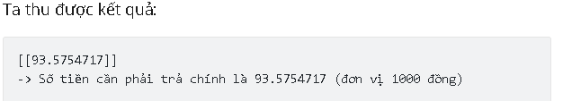
Phần 5 : Bài toán ví dụ
Bài toán hồi quy: Tôi muốn dự đoán số tiền phải trả khi tôi đi mất 20km

Slide 33
Phần 6 : Kết luận và đánh giá
Các kỹ thuật của Text mining khá phức tạp so sới các kỹ thuật truyền thống.
Hiện nay phần lớn người dùng sử dụng lưu trữ dữ liệu ở dạng văn bản nên dễ phát triển
nhiều ứng dụng liên quan đến nó.
Các sản phẩm từ text mining có giá trị cao so với các sản phẩm khai phá dữ liệu khác.

Slide 34


